Slide 1


智伸科技股份有限公司
主講者：趙坤信 總經理特助(Steven Chao)
2025年11月10日
1

Slide 2
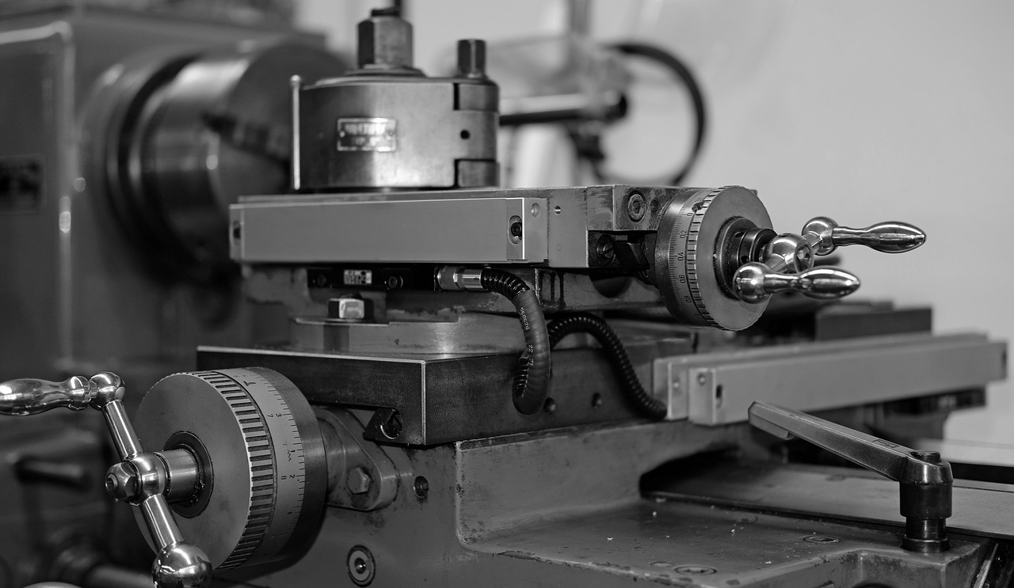
免責聲明
本簡報係本公司於簡報當時之主、客觀因素，對過去、現在及未來之營運彙總與評估；其中含有前瞻性之論述，將受風險、不確定性及推論所影響，部份將超出我們的控制之外，實際結論可能與這些前瞻性論述大為不同。
所提供之資訊(包含對未來的看法)，並未明示或暗示地表達或保證其具有正確性、完整性及可靠性；亦不代表本公司、產業狀況及後續重大發展之完整論述。
本公司並不保證資料之正確性，且不負有更新及修正本簡報資料內容之責任。
智伸科技股份有限公司
GLOBAL PMX CO., LTD.
2

Slide 3
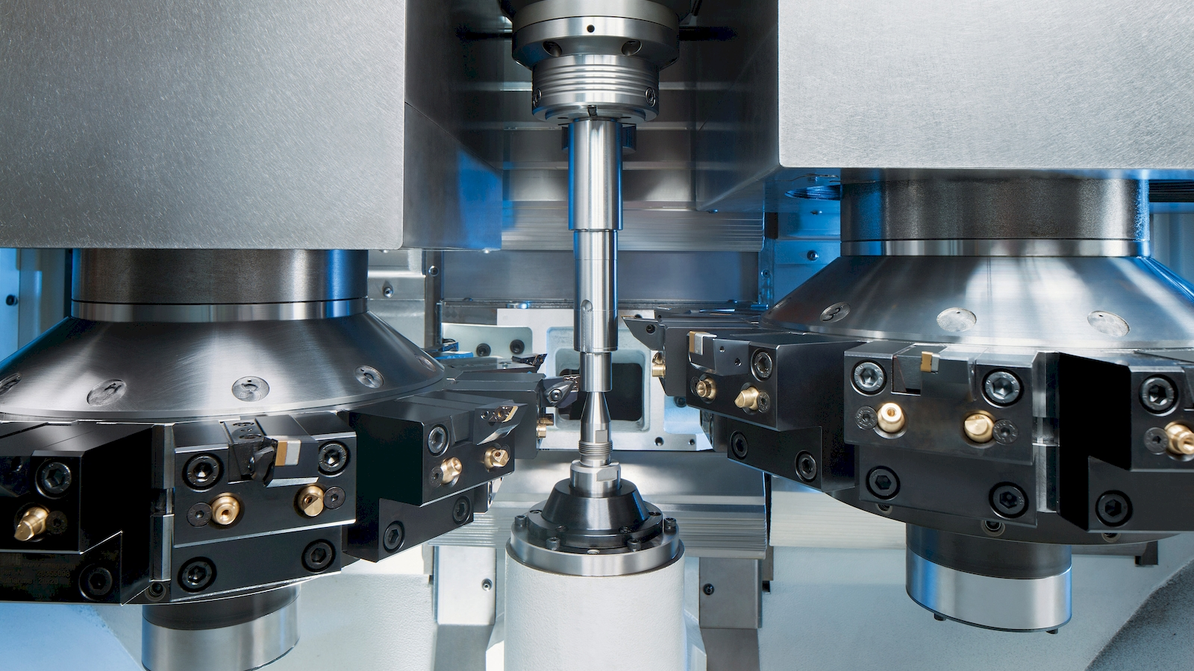

1
公司發展與概況
Company Profile

Slide 4
基本資料
- 世界級的精密機械代工領導廠
01
成立日期
集團資本額
02
民國76年2月18日
新台幣11.52億元
03
集團總員工人數
營業項目
04
營運總部：
新北市汐止區新台五路一段102號16樓
Total 2,467人
汽車、醫療、雲端硬碟、半導體、消費性電子產品、運動、精密金屬零件生產
智伸科技股份有限公司
GLOBAL PMX CO., LTD.
4

Slide 5
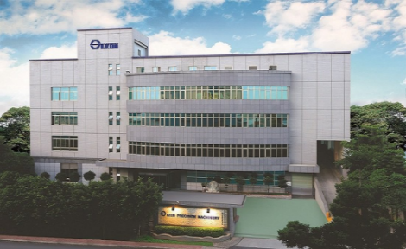
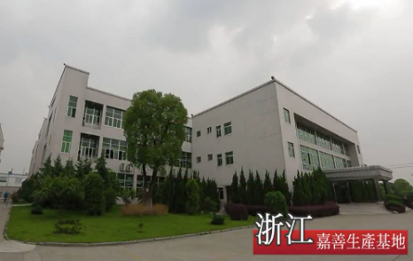
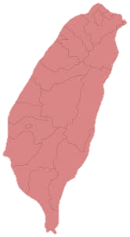
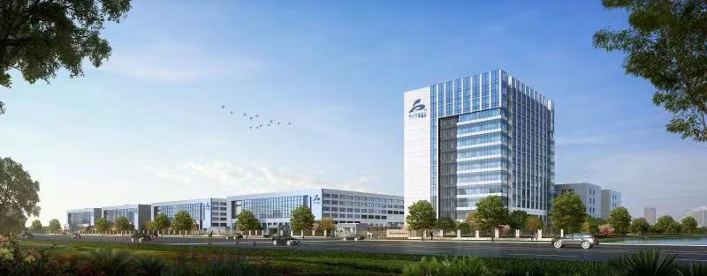
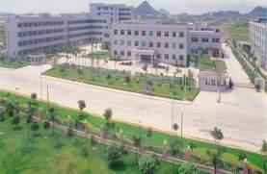
基本資料
- 四個生產基地、全球供貨
桃園楊梅廠
營收比重：28.63%
員工人數：723人
營收規模：1,653,491仟元
主要產品：新能源車、運動、醫療、工業
~40%
浙江嘉善廠
營收比重：41.66%
員工人數：1072人
營收規模：2,405,995仟元
主要產品：ADAS、GDI、DCT、新能源車、醫療
~60%
浙江嘉興廠
營收比重：7.30%
員工人數：301人
營收規模：421,675仟元
主要產品：新能源車、醫療
歐美
亞洲
廣東東莞廠
營收比重：22.41%
員工人數：306人
營收規模：1,294,113仟元
主要產品：電子、半導體、汽車
智伸科技股份有限公司
GLOBAL PMX CO., LTD.
5

Slide 6






全球佈局策略：因應關稅變化之擴廠計畫
策略： 應對全球供應鏈重組與關稅，透過在墨西哥與越南建立新生產基地，強化服務全球客戶的供應鏈彈性與競爭力。
台灣技術基地
越南廠區
墨西哥廠區
現有基地
設立中
規劃中
20%+N% | 20% | 0-25%*
原最惠國MFN 稅率+20% | 協議稅率 | 美國加徵稅率
￭2025年8/8 生效 20%對等關稅 | ￭轉運貨物40%關稅 | USMCA符合產品0%關稅
 | ￭原46%降⾄20% (2025年7⽉協議) | 2025年2⽉起⼀般商品25%
技術研發中⼼
⾼階製程能⼒
供應鏈管理總部
品質控制標準
⼈才培育基地
相對較低關稅成本
勞動⼒成本優勢
CPTPP成員國
鄰近中國供應鏈
政府投資優惠
USMCA免關稅優勢
地理位置優越
Maquiladora計畫
物流成本最低
北美市場直達
既有優勢
相對優勢
戰略價值

Slide 7
主要客戶 - 2025Q3
Y2025Q3
半導體與其他
運動
醫療
汽車
電子
智伸科技股份有限公司
GLOBAL PMX CO., LTD.
單位：％ (約略)
11
單位：％ (約略)

Slide 8
主要客戶 – 2025Q1-3
半導體與其他
運動
醫療
汽車
電子
智伸科技股份有限公司
GLOBAL PMX CO., LTD.
單位：％ (約略)
11
單位：％ (約略)

Slide 9
營運概況-季度別
Y2025/Q2
Y2025/Q1
Y2024/Q4
智伸科技股份有限公司
GLOBAL PMX CO., LTD.
12
單位：％ (約略)

Slide 10
2
營收達成與財務狀況
Sales Achievement & Financials

Slide 11
營運概況- 第三季增減幅
-22%
單位：新台幣千元: ％ (約略)
智伸科技股份有限公司
GLOBAL PMX CO., LTD.
9

Slide 12
營運概況- 前三季增減幅
+38%
單位：新台幣千元: ％ (約略)
智伸科技股份有限公司
GLOBAL PMX CO., LTD.
9

Slide 13
營運概況- 同期比
 | 2025/Q3 |  | 2024/Q3 |  | YOY | Y2025/Q1-3 |  | Y2024/Q1-3 |  | YOY
銷貨收入 | 1,939,781 | 100% | 2,215,678 | 100% | -12.45% | 5,775,281 | 100% | 5,707,405 | 100% | 1.19%
銷貨成本 | (1,518,991) | 78% | (1,680,179) | 76% |  | (4,441,200) | 77% | (4,549,414) | 80%
銷貨毛利 | 420,790 | 22% | 535,499 | 24% | -21.42% | 1,334,081 | 23% | 1,157,991 | 20% | 15.21%
營業費用 | (200,538) | 11% | (198,647) | 9% |  | (529,460) | 9% | (607,571) | 11%
營業利益 | 220,252 | 11% | 336,852 | 15% | -34.61% | 804,621 | 14% | 550,420 | 10% | 46.18%
業外收(支)淨額 | 125,372 | 7% | (70,801) | 3% |  | (205,481) | 4% | 167,301 | 3%
稅前淨利(淨損) | 345,624 | 18% | 266,051 | 12% | 29.91% | 599,140 | 10% | 717,721 | 13% | -16.52%
所得稅(費用) | (74,672) | 4% | (63,799) | 3% |  | (179,768) | 3% | (172,930) | 3%
稅後淨利 | 270,952 | 14% | 202,252 | 9% | 33.97% | 419,372 | 7% | 544,791 | 10% | -23.02%
EPS(元) | 2.35 |  | 1.76 |  | 33.52% | 3.64 |  | 4.73 |  | -23.04%
智伸科技股份有限公司
GLOBAL PMX CO., LTD.
7

Slide 14
營運概況- 季度別
 | 2025/Q3 |  | 2025/Q2 |  | 2025/Q1 |  | 2024/Q3 |  | 2024/Q2
銷貨收入 | 1,939,781 | 100% | 1,826,385 | 100% | 2,009,115 | 100% | 2,215,678 | 100% | 1,855,388 | 100%
銷貨成本 | 1,518,991 | 78% | 1,387,151 | 76.00% | 1,535,058 | 76.40% | 1,680,179 | 75.83% | 1,510,491 | 81.41%
銷貨毛利 | 420,790 | 22% | 439,234 | 24.00% | 474,057 | 23.60% | 535,499 | 24.17% | 344,897 | 18.59%
營業費用 | 200,538 | 11% | 139,162 | 7.00% | 189,760 | 9.44% | 198,647 | 8.97% | 184,603 | 9.95%
營業利益 | 220,252 | 11% | 300,072 | 17.00% | 284,297 | 14.15% | 336,852 | 15.20% | 160,294 | 8.64%
業外收(支)淨額 | 125,372 | 7% | -396,271 | -22.00% | 65,418 | 3.26% | -70,801 | -3.20% | 64,386 | 3.47%
稅前淨利(淨損) | 345,624 | 18% | -96,199 | -5.00% | 349,715 | 17.41% | 266,051 | 12.01% | 224,680 | 12.11%
所得稅(費用) | 74,672 | 4% | -5,767 | - | 110,863 | 5.52% | 63,799 | 2.88% | 54,585 | 2.94%
稅後淨利 | 270,952 | 14% | -90,432 | -5.00% | 238,852 | 11.89% | 202,252 | 9.13% | 170,095 | 9.17%
EPS(元) | 2.35 |  | -0.78 |  | 2.07 |  | 1.76 |  | 1.48
智伸科技股份有限公司
GLOBAL PMX CO., LTD.
8

Slide 15

Thank You
公司網址： http://www.global.com.tw/

